Slide 1
Презентация: Тамагочи
Разработал: Дмитрий Грачев ИСП-8

Slide 2
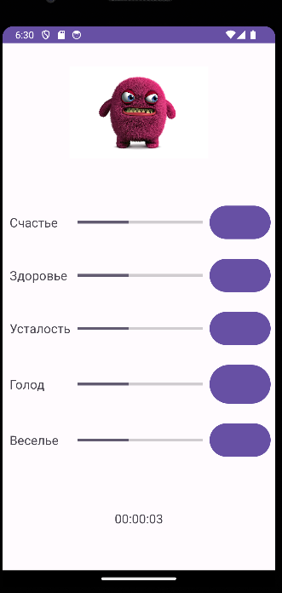
Игровое окно
Игровое окно

Slide 3
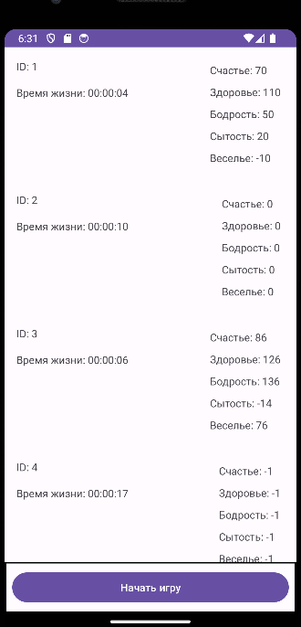
Кладбище
БД со всеми играми

Slide 4

СПАСИБО!

